Slide 1
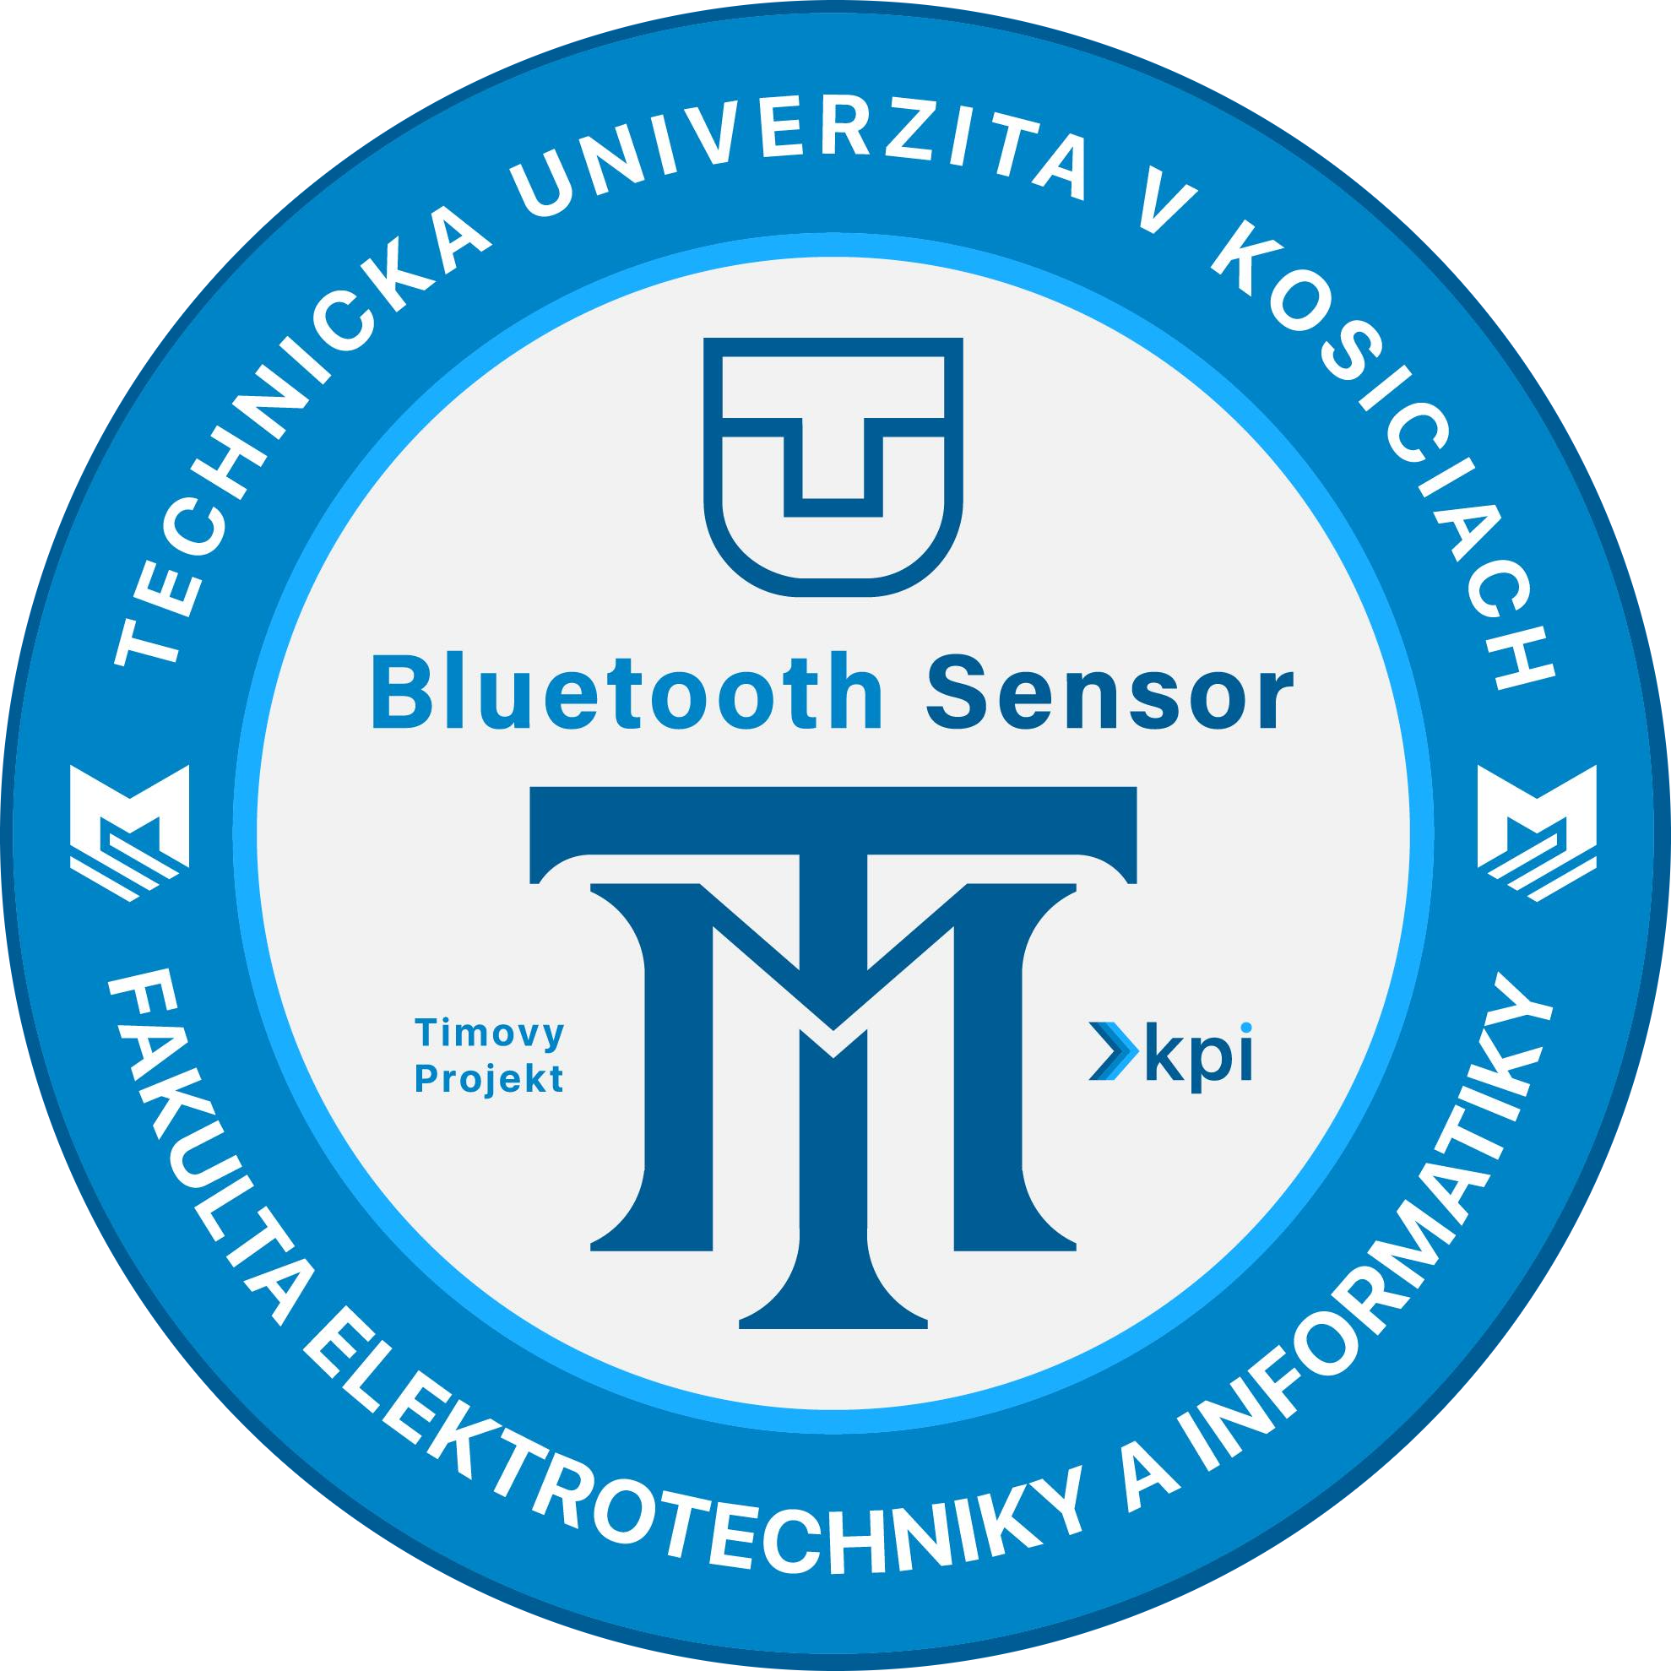

Bluetooth Sensor
Bc. Hajnalka Haneszová
Bc. Myroslav Babinets
Bc. Vasyl Dumnych
Mentori:
Ing. Radoslav Jízdý
Ing. Miroslav Michalko, PhD.
2022

Slide 2
Problematika
Diaľkové ovládanie – Bluetooth low energy (BLE)
Spotreba
- Autonómne zariadenie s nízkou spotrebou – výdrž batérie napr. 10 rokov

Slide 3
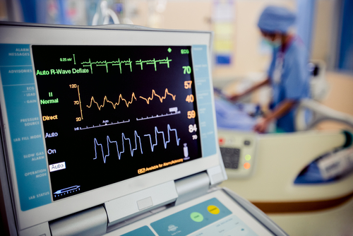
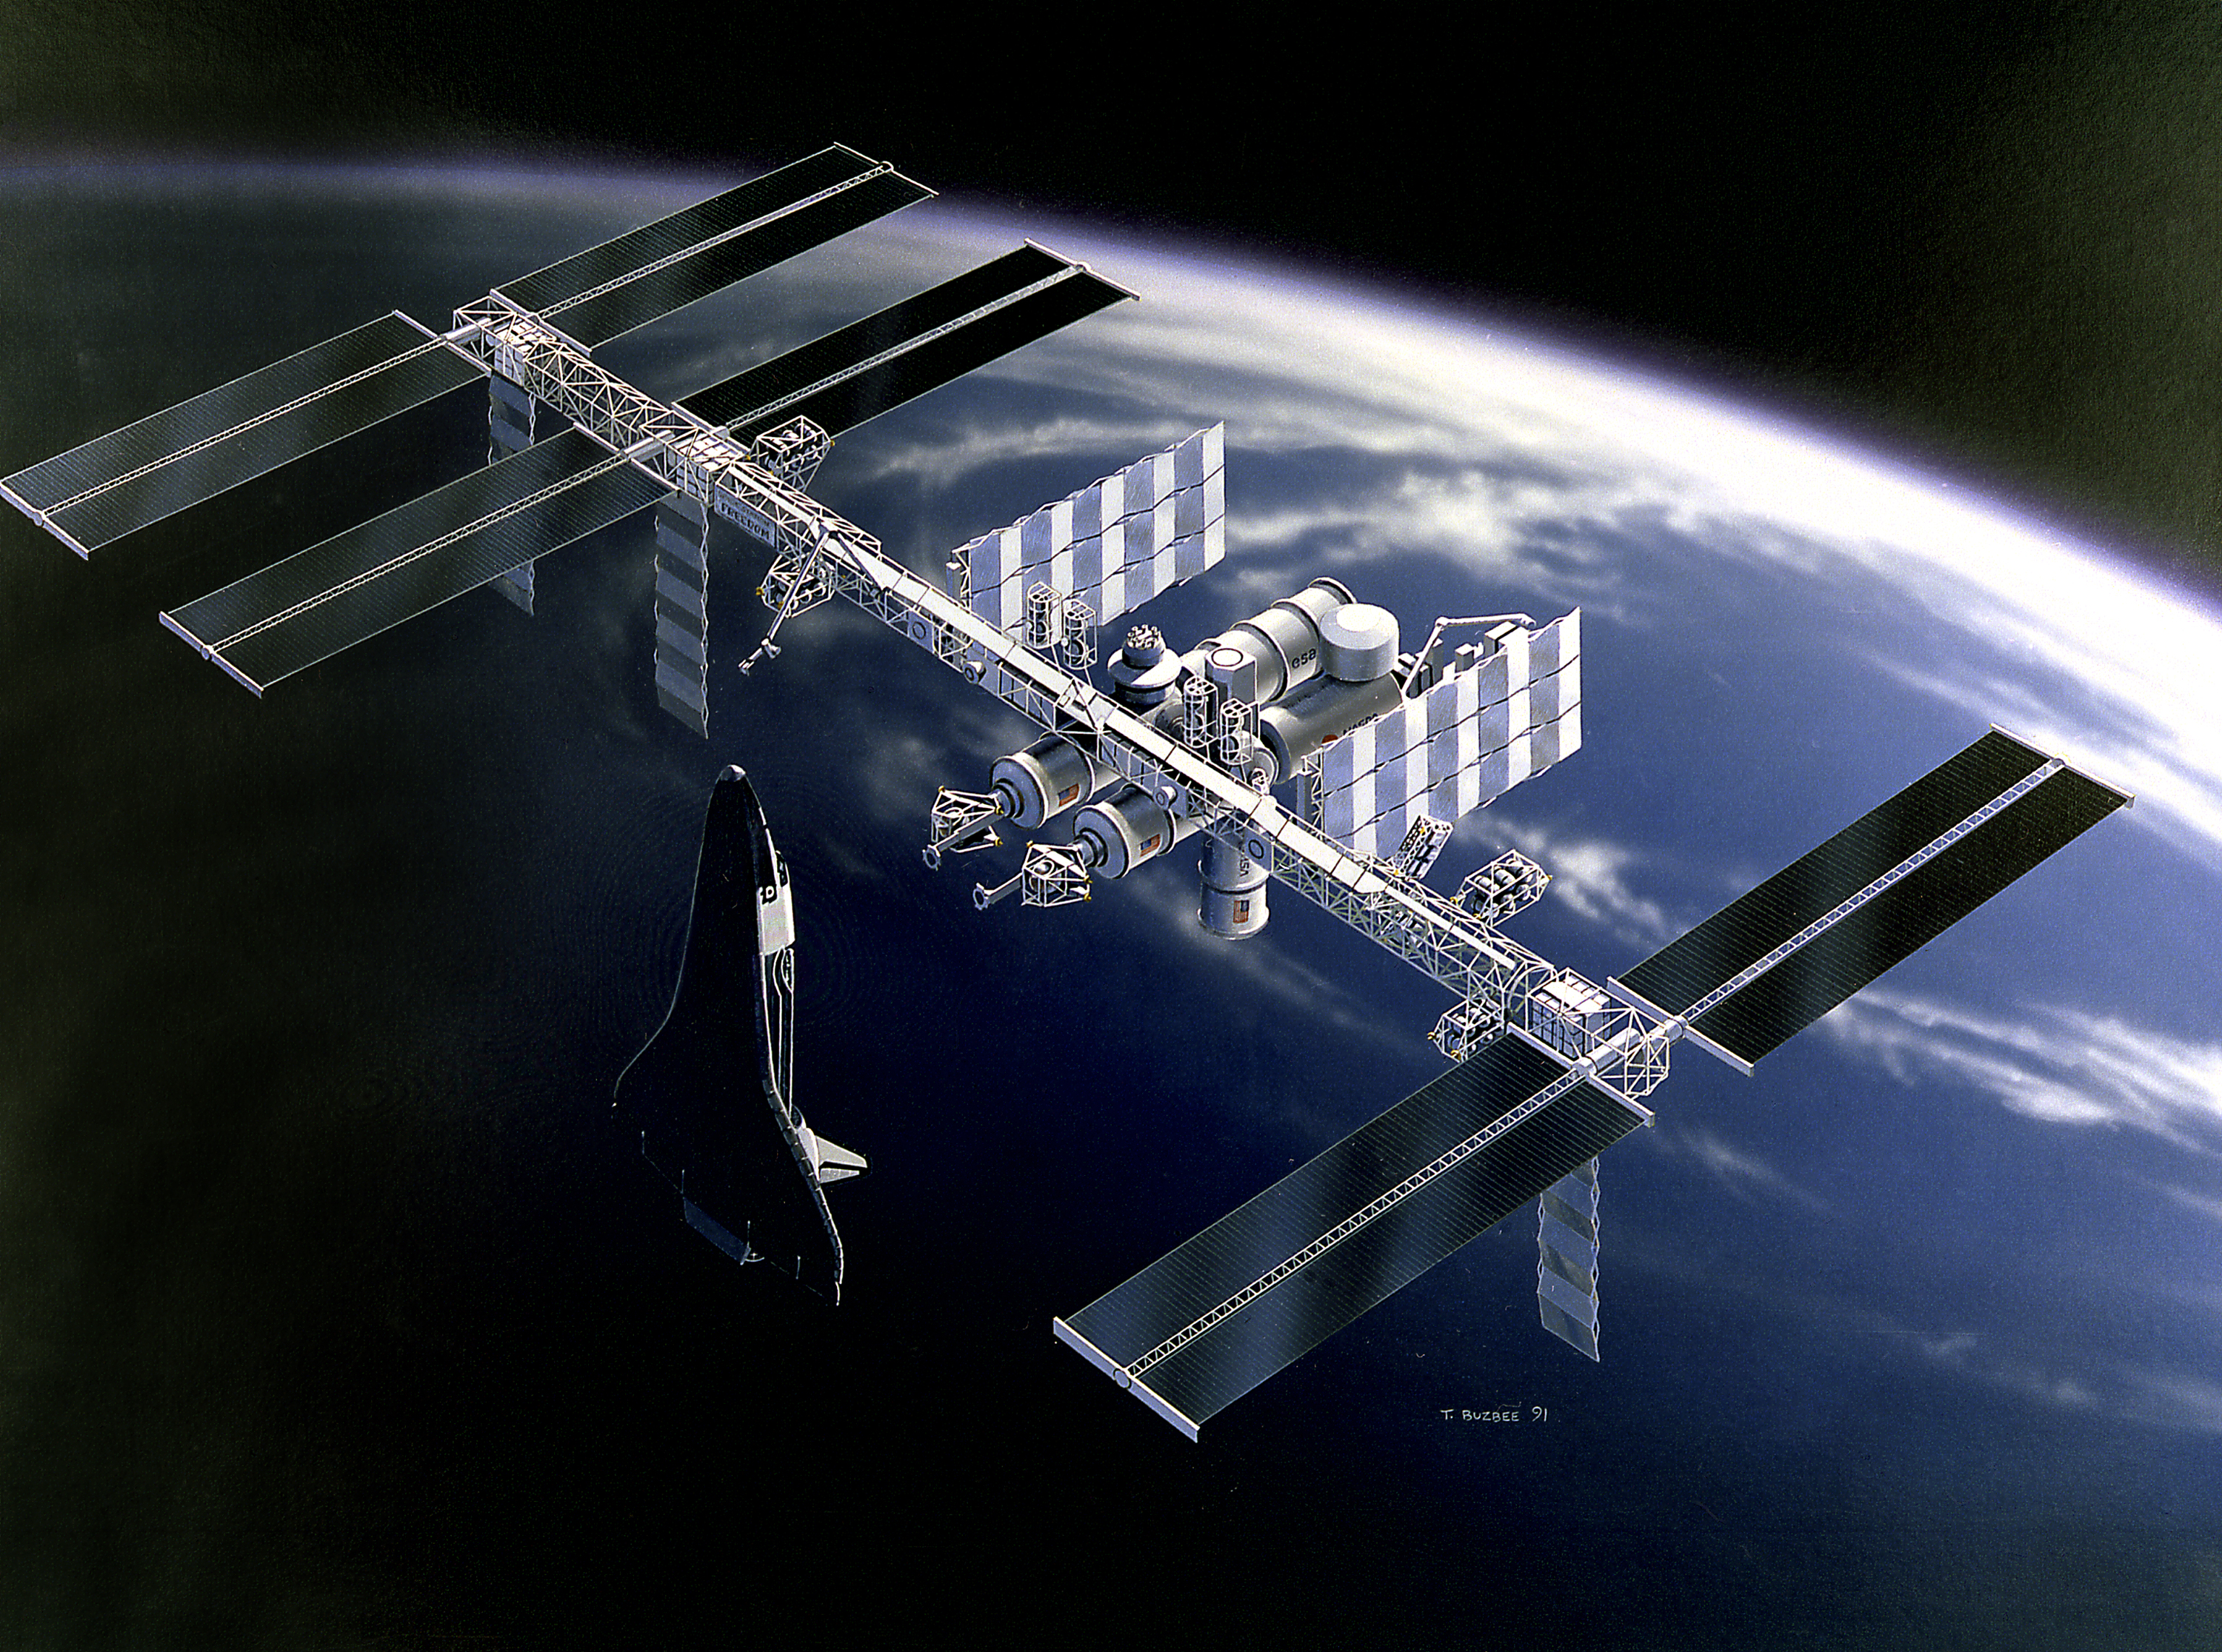
Ovládanie na diaľku
a. Fyzický prístup

Slide 4
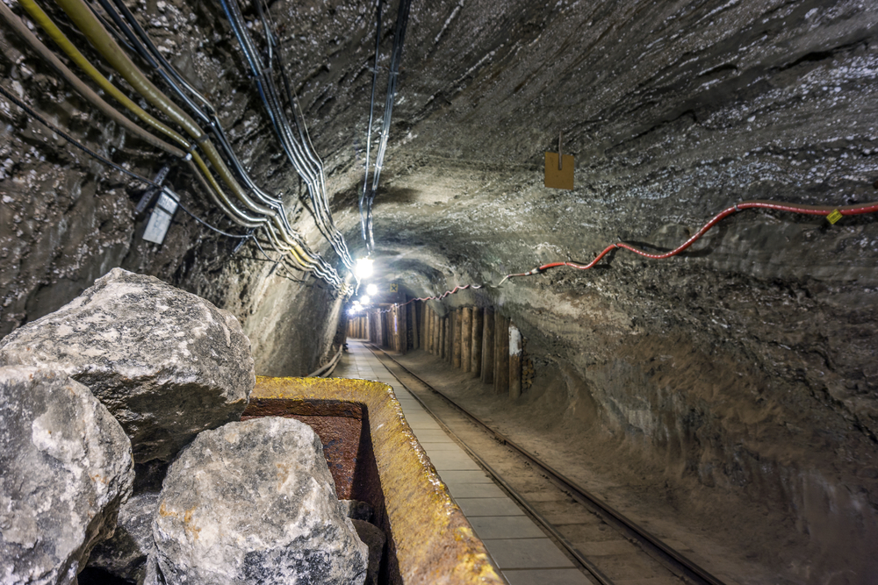
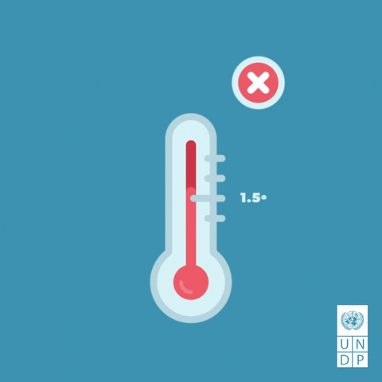
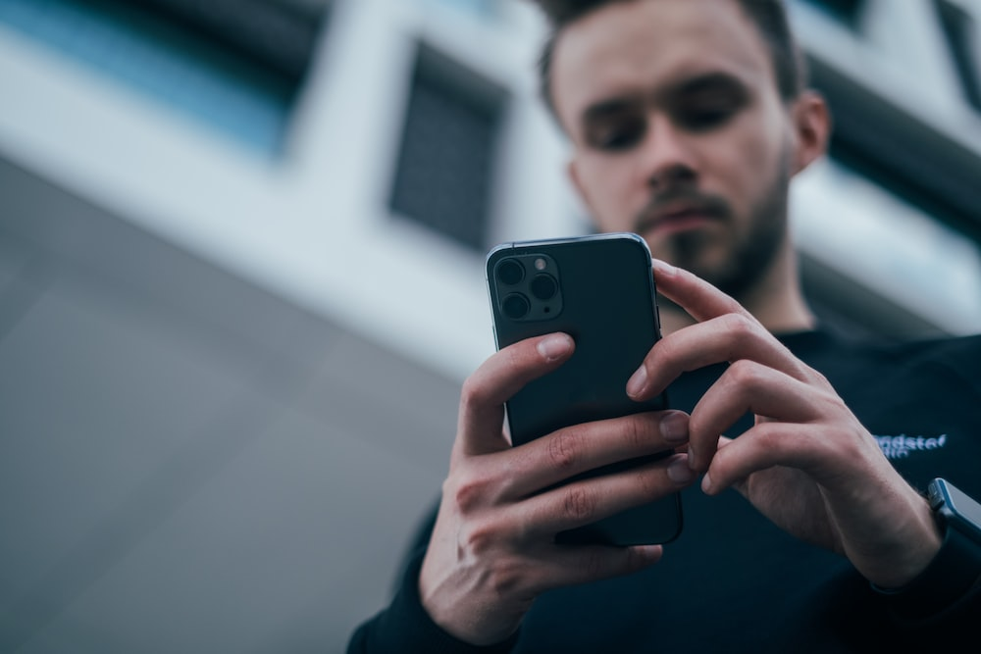
Ovládanie na diaľku
Bez možností iného signálu
Využitie Bluetooth – Mesh sieť

Slide 5


Spotreba
Nízka spotreba 3,4 – 4,3 mA
Možnosť využitia energia prostredia

Slide 6
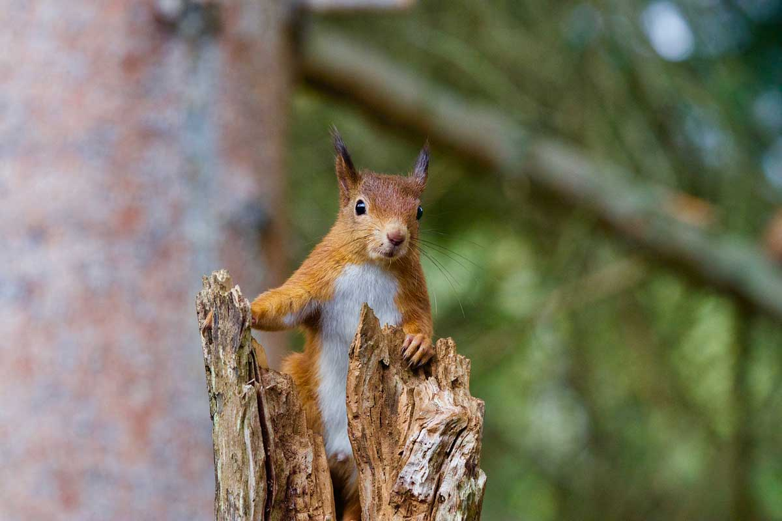
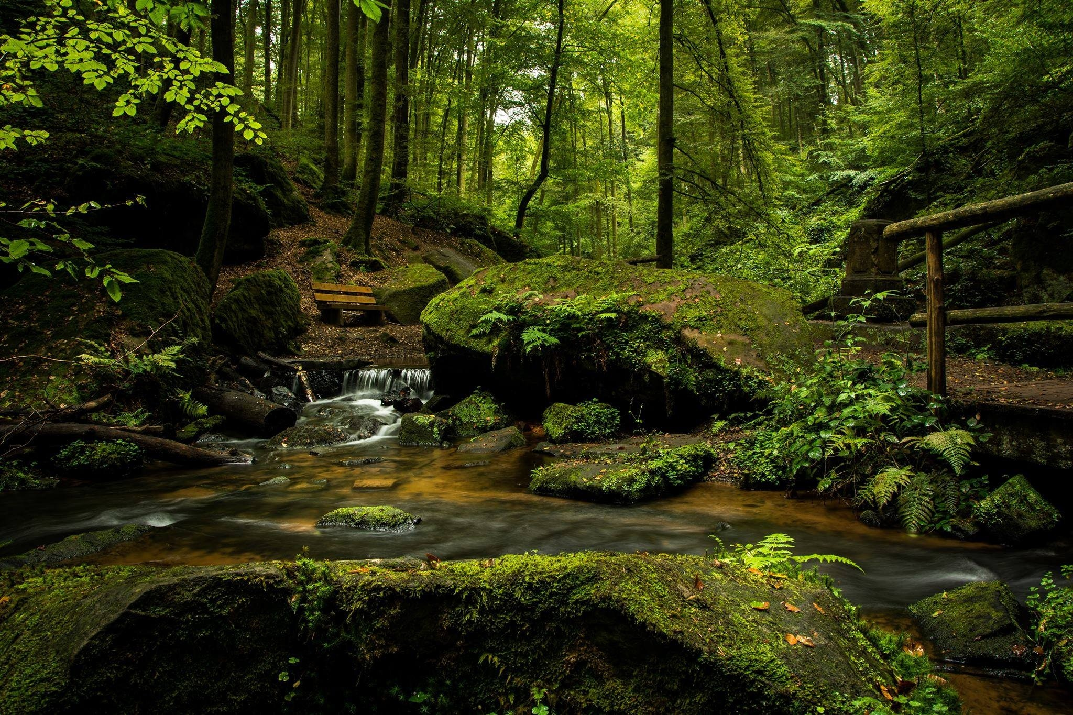
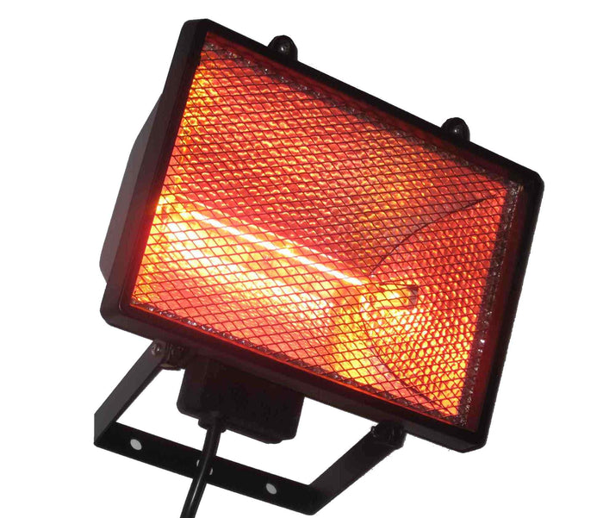
Motivácia
Predstav si...
Si v lese
Potrebuješ sledovať teplotu
Máš také zariadenie ...
... ovládateľné na diaľku
... vydrží aj roky, bez ľudskej pomoci – efektívne
... senzormi sníma teplotu
... po presiahnutí kritickej hodnoty sa zapne hrievač

Slide 7
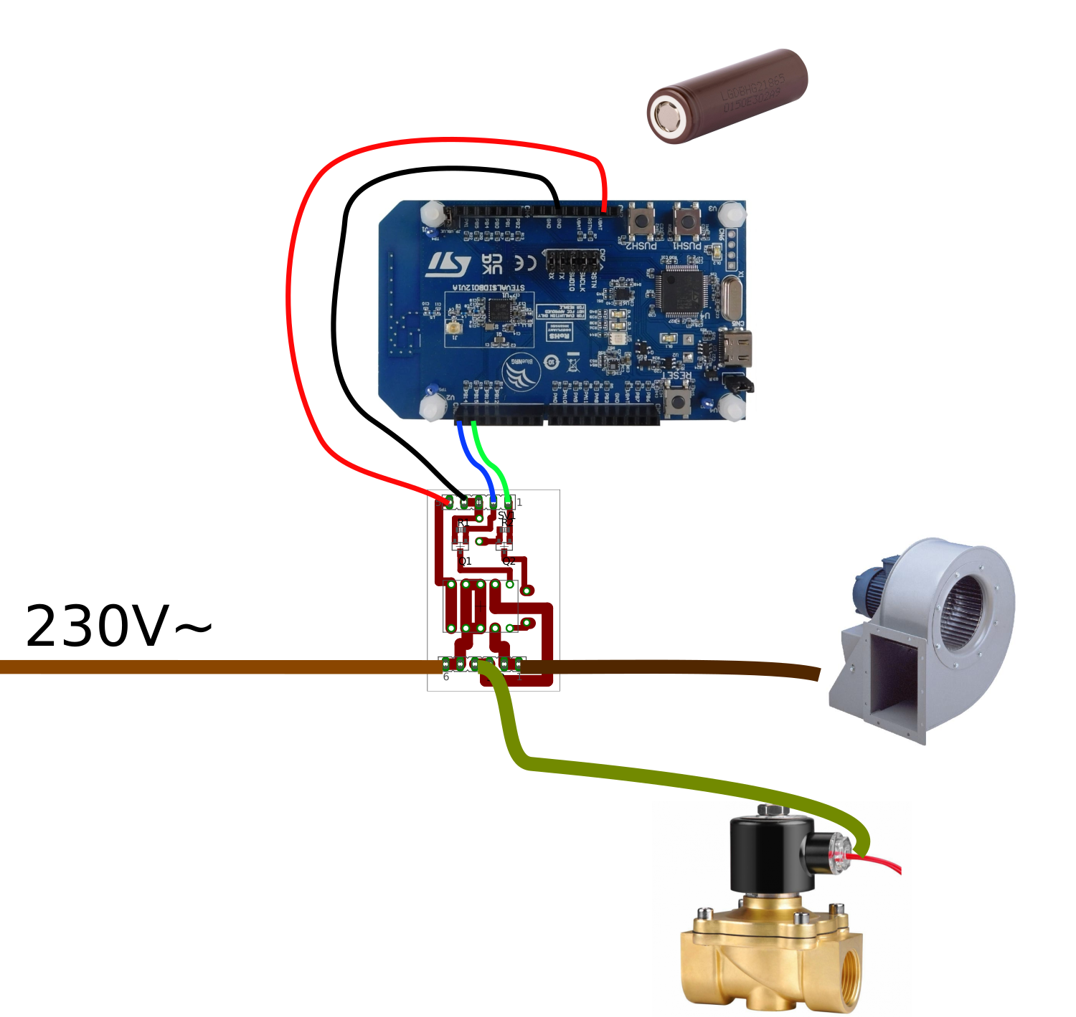
Realizácia
BlueNRG-LPS: nízko spotrebný zariadenie zabudovaný Bluetoothom

Slide 8
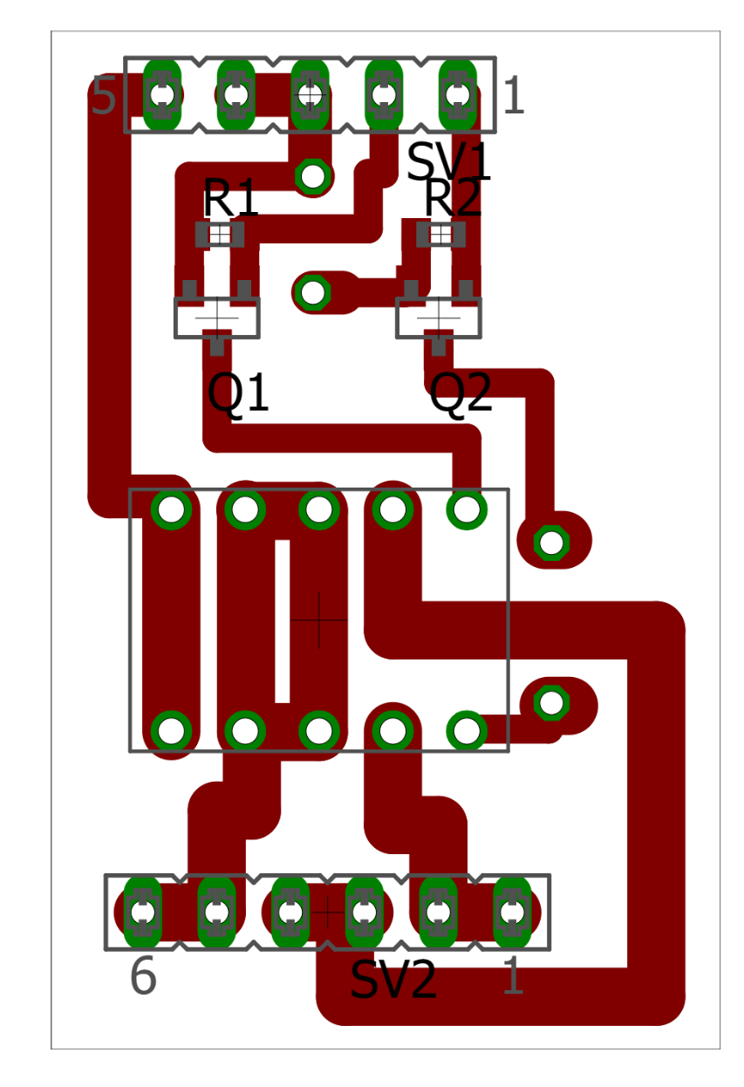
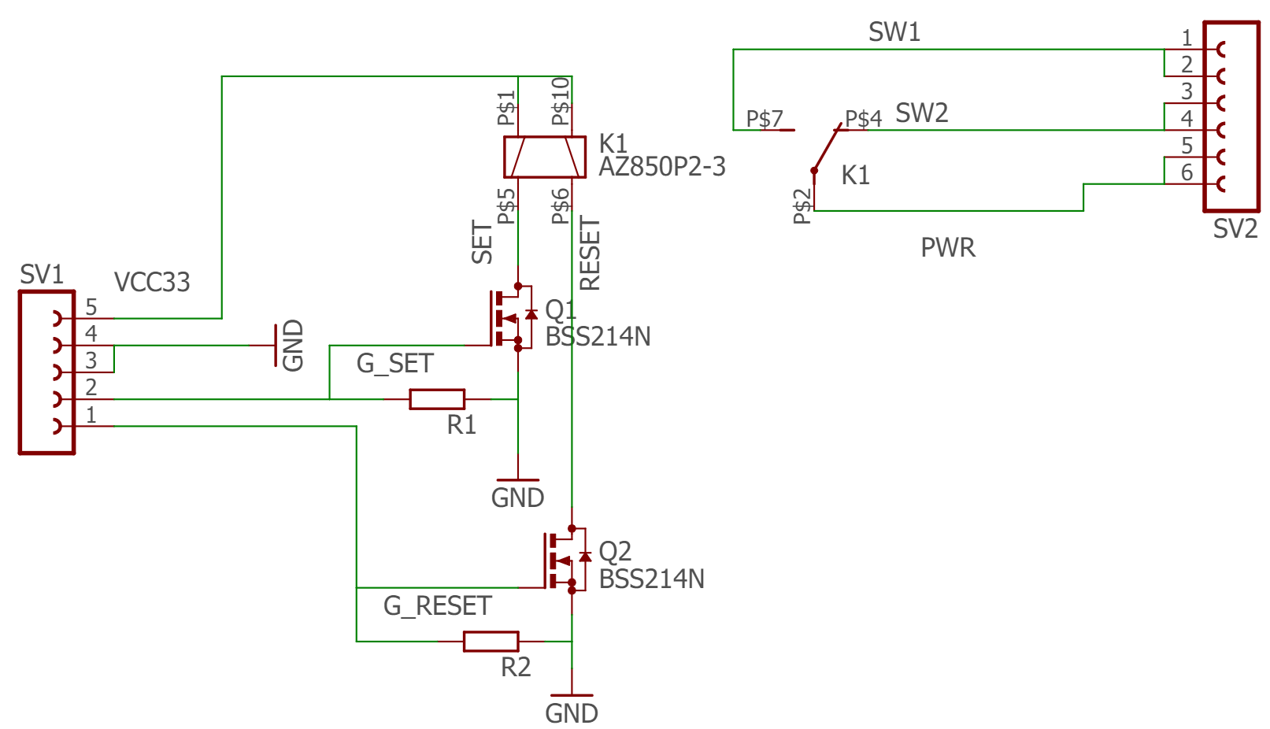
Realizácia
Wise-Studio

Slide 9

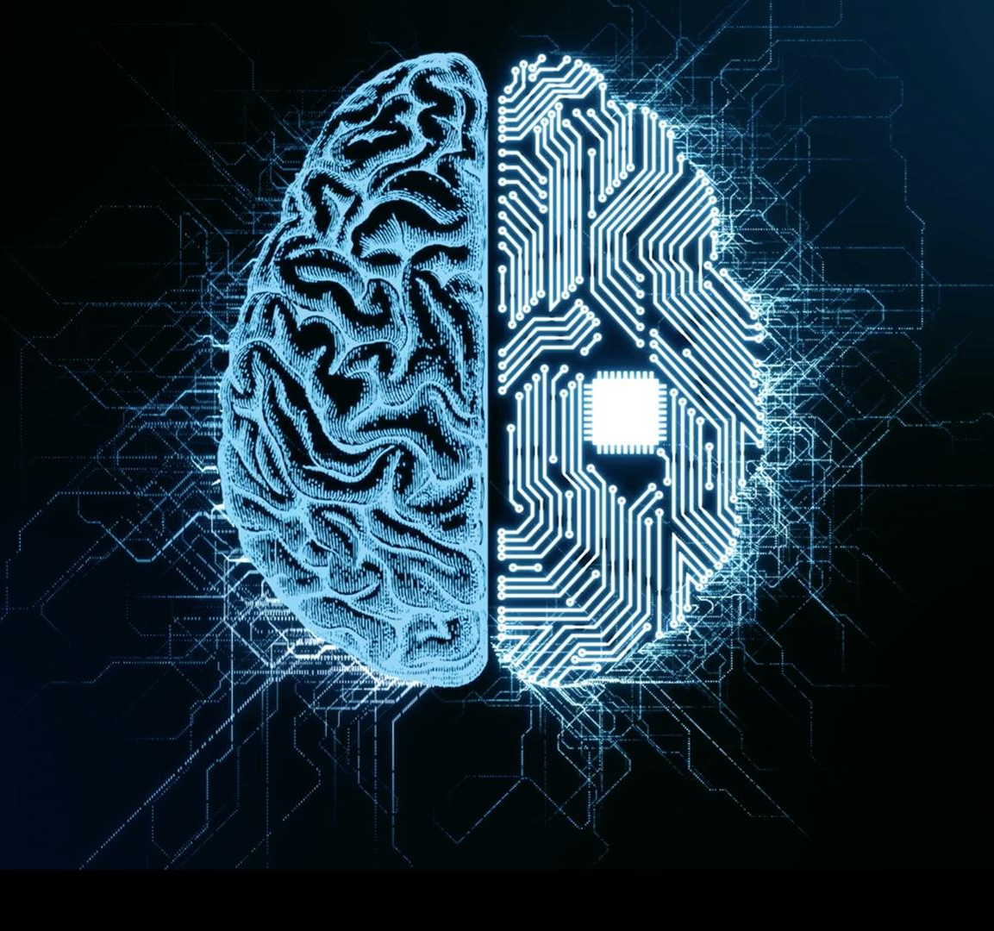
Team
Náš tím
Bc. Myroslav Babinets
Bc. Hajnalka Haneszová
Bc. Vasyl Dumnych
Mentori
Ing. Radoslav Jízdný
Ing. Miroslav Michalko, PhD.

Slide 10
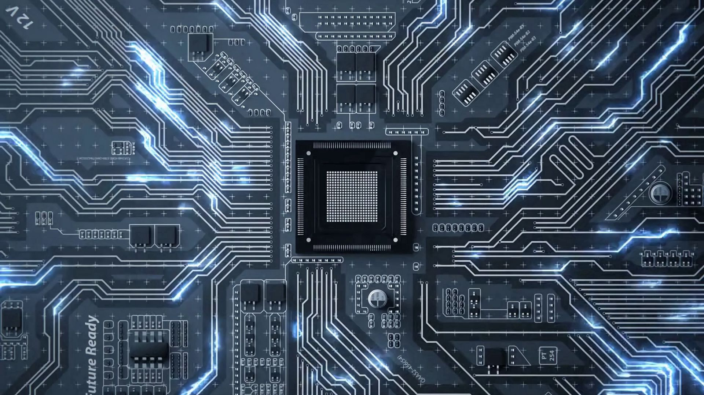
Ďakujeme za pozornosť!

